Slide 1
РАЗВИТИЕ ЖЕЛЕЗНОДОРОЖНОГО ТРАНСПОРТА В ЕАЭС
2025 г.

Slide 2
Положения Договора о ЕАЭС от 29.05.2014 в части железнодорожного транспорта
Раздел XXI. «Транспорт» (ст. 86)
формирование единого транспортного пространства
Приложение № 24 к Договору
Протокол о скоординированной (согласованной) транспортной политике
поэтапное формирование общего рынка транспортных услуг в сфере железнодорожного транспорта
соблюдение баланса экономических интересов между потребителями услуг железнодорожного транспорта и организациями железнодорожного транспорта государств-членов
Приложение № 2 к Протоколу о скоординированной (согласованной) транспортной политике
Порядок регулирования доступа к услугам ж/д транспорта, включая основы тарифной политики
определен порядок регулирования доступа к услугам железнодорожного транспорта, включая основы тарифной политики
проведена унификация тарифов по перевозке грузов по видам сообщений (экспортный, импортный и внутригосударственный) и определены условия их применения при транзитных перевозках
повышение качества транспортных услуг
обеспечение безопасности на транспорте
эффективное использование транзитного потенциала государств-членов
обеспечение условий для доступа организаций железнодорожного транспорта одного государства-члена на внутренний рынок услуг железнодорожного транспорта другого государства-члена
Приложение №1 к Порядку регулирования доступа к услугам ж/д транспорта
Правила доступа к услугам инфраструктуры ж/д транспорта в рамках ЕАЭС
Приложение № 2 к Порядку регулирования доступа к услугам ж/д транспорта
Правила оказания услуг инфраструктуры ж/д транспорта в рамках ЕАЭС
организациям железнодорожного транспорта предоставлено право изменения уровня тарифов на услуги железнодорожного транспорта по перевозке грузов в рамках предельных уровней (ценовых пределов) в соответствии с законодательством государств-членов, с соблюдением основного принципа недопустимости создания преимуществ для конкретных товаропроизводителей государств-членов.
определены условия применения унифицированных тарифов при транзитных перевозках по территориям государств-членов ЕАЭС.

Slide 3
Результаты интеграции в сфере железнодорожного транспорта
определены правила доступа перевозчиков государств-членов на сопредельные участки железнодорожной инфраструктуры других государств-членов
определены общие подходы к требованиям по сертификату безопасности на железнодорожном транспорте и порядку его выдачи при его доступе на участок инфраструктуры другого государства-члена
проведена унификация тарифов по перевозке грузов по видам сообщений (экспортный, импортный и внутригосударственный) и определены условия их применения при транзитных перевозках
определены согласованные подходы по внедрению безбумажных технологий при организации и оформлении перевозок грузов в международном сообщении и устранению недостатков в организации движения поездов
железными дорогами Белоруссии, Казахстана и России создана объединенная транспортно-логистическая компания — Евразийский железнодорожный альянс

Slide 4
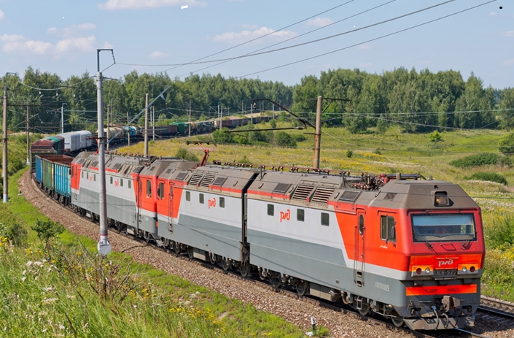
Проводимая работа ЕЭК
Применение навигационных пломб
Внедрение передовых цифровых технологий
Совершенствование Таможенного кодекса
Совершенствование технического регулирования
Совершенствование договорно-правовой базы
Выработка общих стратегий
Использование энергоэффективных, энергосберегающих и зеленых технологий на транспорте
Выявление и устранение проблемных вопросов
.

Slide 5
Деятельность консультативных органов
Консультативный комитет по транспорту и инфраструктуре
Подкомитет по железнодорожному транспорту
проводится с 2012 года
создан для проведения консультаций с представителями государств-членов с целью выработки предложений для органов ЕАЭС
в состав входят представители заинтересованных органов государственной власти Сторон, а также бизнес-сообществ
всего проведено 28 заседаний, в ходе которых рассмотрено в части железнодорожного транспорта > 20 вопросов
проводится с 2013 года
создан для снятия принципиальных разногласий по основным вопросам повестки дня
в состав входят представители заинтересованных органов государственной власти Сторон, организации ж/д транспорта, а также бизнес-сообществ
всего проведено 32 заседания

Slide 6
Принятые документы в сфере железнодорожного транспорта
Пассажирские перевозки
Грузовые перевозки
Рекомендация №36 от 19.11.2019 «О повышении качества ж/д перевозок в международном сообщении государств-членов ЕАЭС
Рекомендация №29 от 22.12.2020 «О развитии международного ж/д пассажирского сообщения между государствами-членами ЕАЭС
Аналитический доклад «О предложениях по формированию согласованных подходов по повышению качества пассажирских перевозок в международном сообщении»
Аналитический доклад «Анализ рынков пассажирских железнодорожных перевозок государств - членов ЕАЭС
Аналитический доклад «О дополнительных услугах ж/д транспорта, связанных с перевозкой и выработке предложений по их сближению»
Рекомендация №4 от 29.03.2016 «Об общих подходах к требованиям по сертификату безопасности на железнодорожном транспорте и порядку его выдачи
Рекомендация №38 от 26.11.2019 «О согласованных подходах по внедрению безбумажных технологий при организации и оформлении перевозок грузов в международном сообщении и устранению недостатков в организации движения поездов»
Аналитический доклад «О выявлении недостатков, связанных с организацией движения поездов в части согласования перевозок и оформления перевозок грузов, в том числе с применением безбумажных технологий»

Slide 7
Международное сотрудничество
Организация сотрудничества железных дорог
В целях реализации лучших практик интеграции в сфере железнодорожного транспорта и практического взаимодействия по вопросам международных железнодорожных перевозок, развития инфраструктуры железнодорожного транспорта государств-членов Союза, проводится работа по взаимодействию с международными организациями.
Европейская экономическая комиссия ООН
Международный Координационный совет по трансъевразийским перевозкам
Совет по железнодорожному транспорту государств-участников СНГ

Slide 8
Основные направления развития транспортной политики в ЕАЭС
В соответствии с Решением Высшего Евразийского экономического совета от 26 декабря 2016 г. № 19 «Об Основных направлениях и этапах реализации скоординированной (согласованной) транспортной политики государств – членов Евразийского экономического союза» утверждены:
план мероприятий («дорожную карту») по реализации Основных направлений и этапов реализации скоординированной (согласованной) транспортной политики государств – членов Евразийского экономического союза на 2018 – 2020 годы - реализован.
план мероприятий («дорожную карту») по реализации Основных направлений и этапов реализации скоординированной (согласованной) транспортной политики государств – членов Евразийского экономического союза на 2020 – 2023 годы - реализован.
план мероприятий («дорожную карту») по реализации Основных направлений и этапов реализации скоординированной (согласованной) транспортной политики государств – членов Евразийского экономического союза на 2024 – 2026 годы – ведется работа.

Slide 9
Мероприятия в рамках «дорожной карты» по реализации ОНСТП на 2024-2026 годы
подготовка предложений по совершенствованию обмена информацией о загруженности железнодорожной инфраструктуры государств-членов (п. 28);
проведение анализа международного опыта организации скоростного (высокоскоростного) пассажирского сообщения (п. 31);
подготовка предложений по развитию евразийских туристических маршрутов с использованием железнодорожного транспорта государств-членов (п. 33);
анализ внедрения новых (инновационных) технологий на транспорте в том числе на железнодорожном транспорте (п. 14);
подготовка предложений по повышению эффективности оценки качества транспортных услуг в ЕАЭС (п. 8);
Подготовка доклада о создании и развитии транспортной инфраструктуры на территориях государств-членов ЕАЭС в направлениях «Восток-Запад» и «Север-Юг», в т.ч. В рамках сопряжении с китайской инициативой «Один пояс – Один путь» (п. 9).
Аналитические материалы, доклады
Рекомендации Комиссии
выработка предложений по развитию контейнерных перевозок в государств-членах ЕАЭС (п. 3);
выработка предложений по организации скоростного (высокоскоростного) пассажирского сообщения (п. 32);
подготовка предложений об упрощении процедур, влияющих на перемещение в рамках Союза пассажиров – граждан государств-членов железнодорожным транспортом (п. 30).
Акты органов Союза
формирование перечня «узких мест» транспортной инфраструктуры на территориях государств-членов ЕАЭС в направлениях «Восток-Запад» и «Север-Юг» и выработка предложений по их устранению (п. 12).

Slide 10
Благодарю за внимание!

